Slide 1
МУНИЦИПАЛЬНОЕ БЮДЖЕТНОЕ ОБЩЕ ОБРАЗОВАТЕЛЬНОЕ УЧРЕЖДЕНИЕ
МУНИЦИПАЛЬНОГО ОБРАЗОВАНИЯ «ГОРОД АРХАНГЕЛЬСК»
«СРЕДНЯЯ ШКОЛА № 93 ИМЕНИ 77-Й ГВАРДЕЙСКОЙ
МОСКОВСКО-ЧЕРНИГОВСКОЙ СТРЕЛКОВОЙ ДИВИЗИИ»
Апробация проекта "CHILD AND SKILLS" в детском саду «Ягодка», пос. Турдеевск по компетенции "Ресторанный сервис"
Выполнил старший воспитатель
Киприянова Наталья Викторовна
Апрель, 2021г.

Slide 2
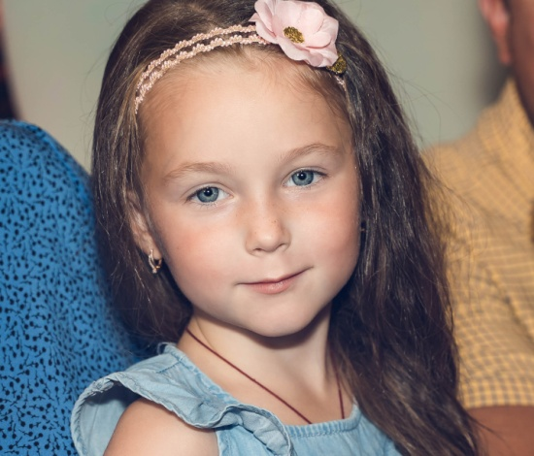
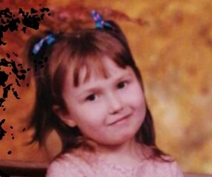
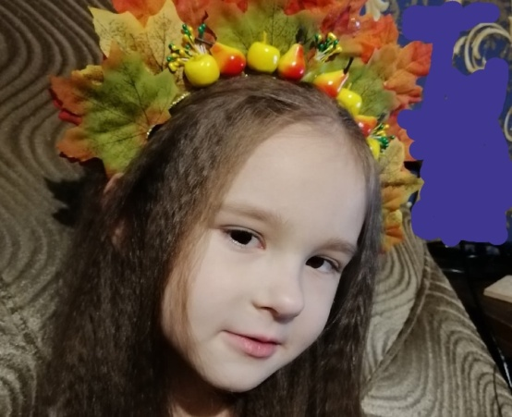
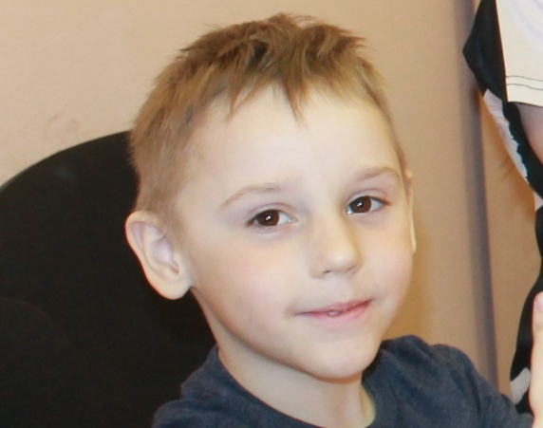
Участники проекта
1. Киприянова Вера 2. Рассохина Мирослава
3. Шарапова Анна 4. Шелудько Никита

Slide 3
План мероприятий с воспитанниками на апрель месяц по компетенции
«Ресторанный сервис»
02 апреля | Беседа на тему ознакомления дошкольников с такой сферой услуг, как «Ресторанный сервис».
05 апреля | Организация сервировки стола.
09 апреля | Мастер-класс по складыванию салфеток для сервировки стола.
12 апреля | «Урок вежливости».
16 апреля | Инструктаж по технике безопасности при работе с бумагой, клеем, ножницами, ножами, вилками и с посудой из стекла.
19 апреля | Развлечение « В ресторане «Ягодка»».
21 апреля | Практическое занятие «Я специалист!».

Slide 4

Сервис играет чуть ли не главную роль в сфере ресторанного бизнеса и гостеприимства. Необходимо сделать все, чтобы Ваши гости остались довольны. Ресторанный сервис - это не только обученный персонал и стильная фарфоровая посуда для ресторанов. Это сочетание искусства общения, правил этикета, традиций, психологических приемов.
Какова бы ни была организация работы, обученный и опытный специалист демонстрирует высокий уровень персональной ответствен- ности и самостоятельности.
О чем мы и беседовали с воспитанниками на первом занятии в направлении ресторанного сервиса
2 апреля 2021г.

Slide 5
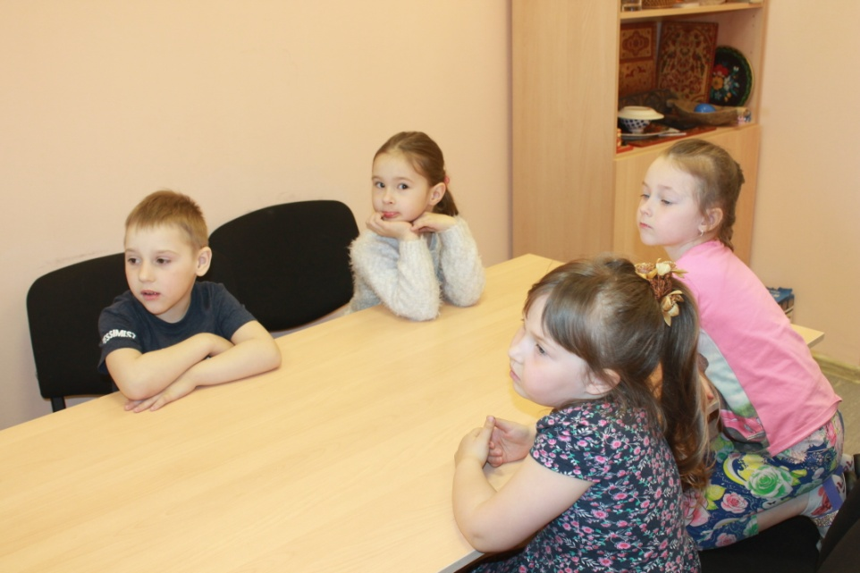
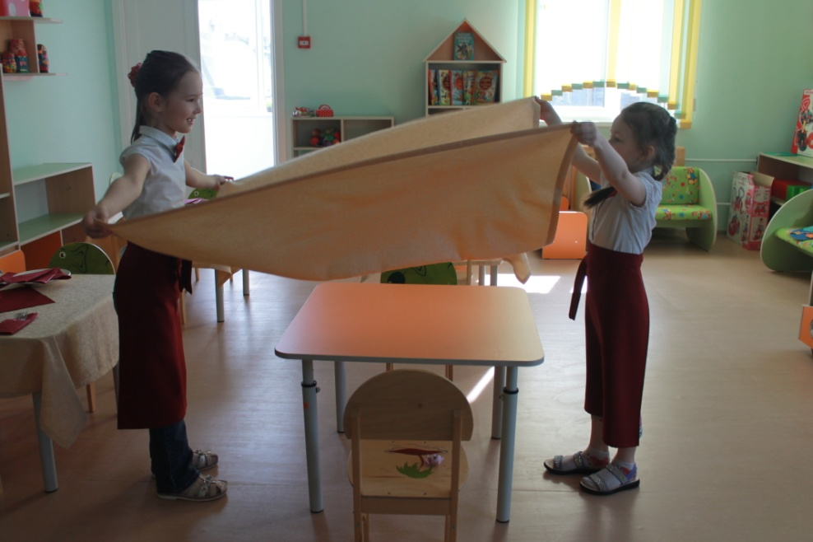
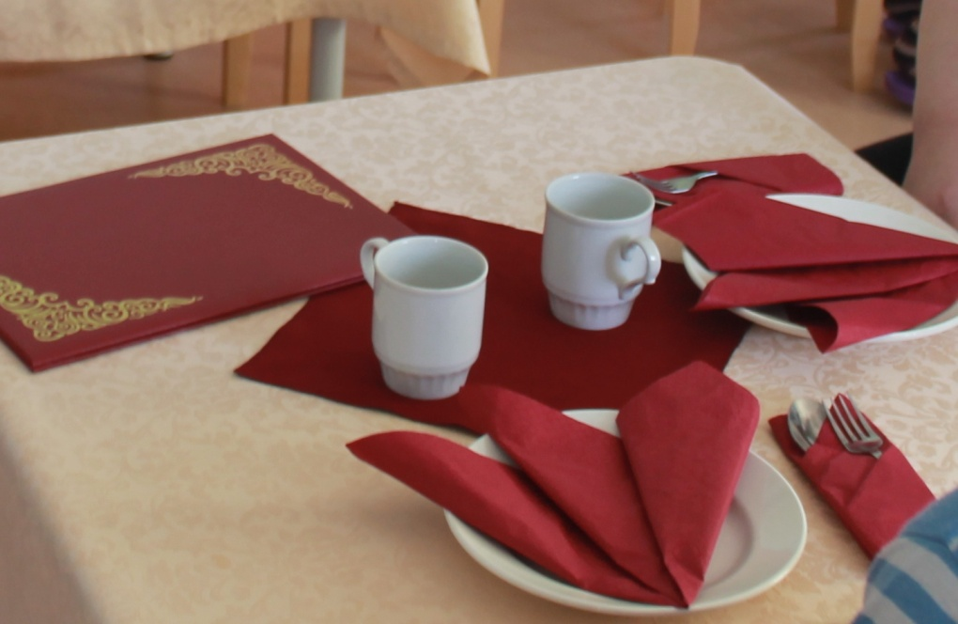
Организация сервировки стола
05 апреля 2021

Slide 6
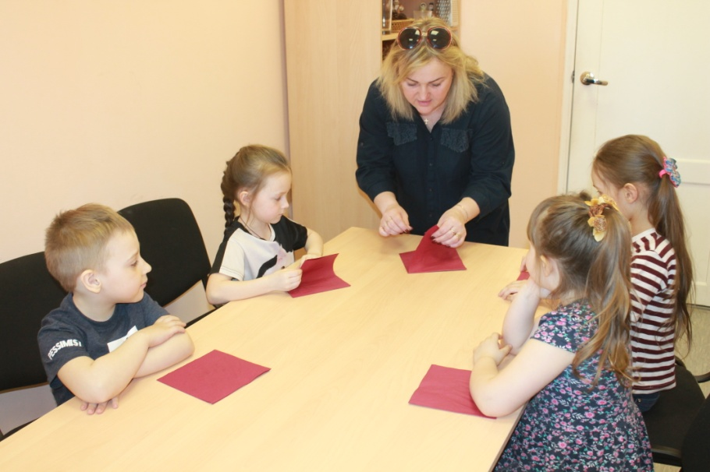
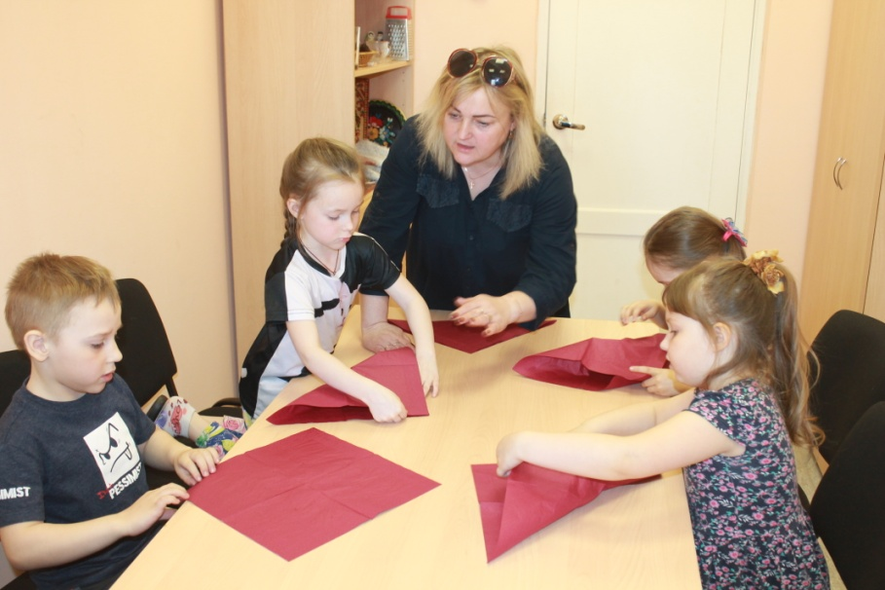
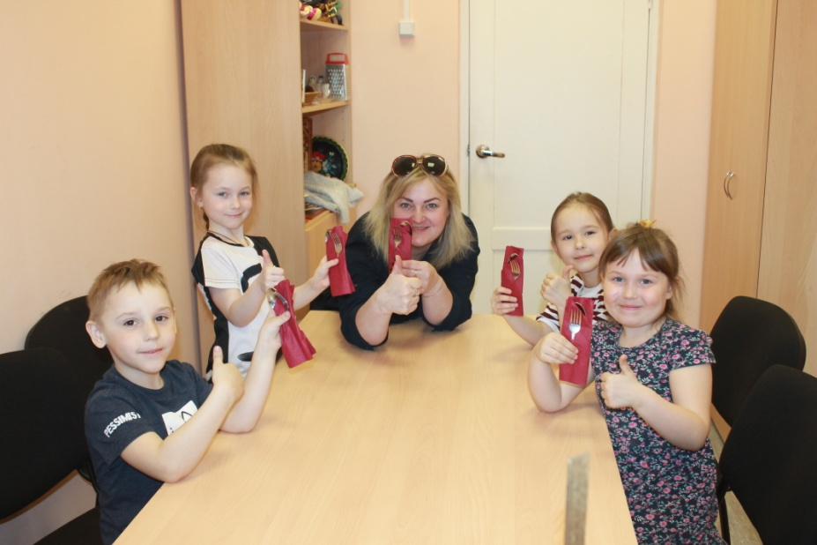
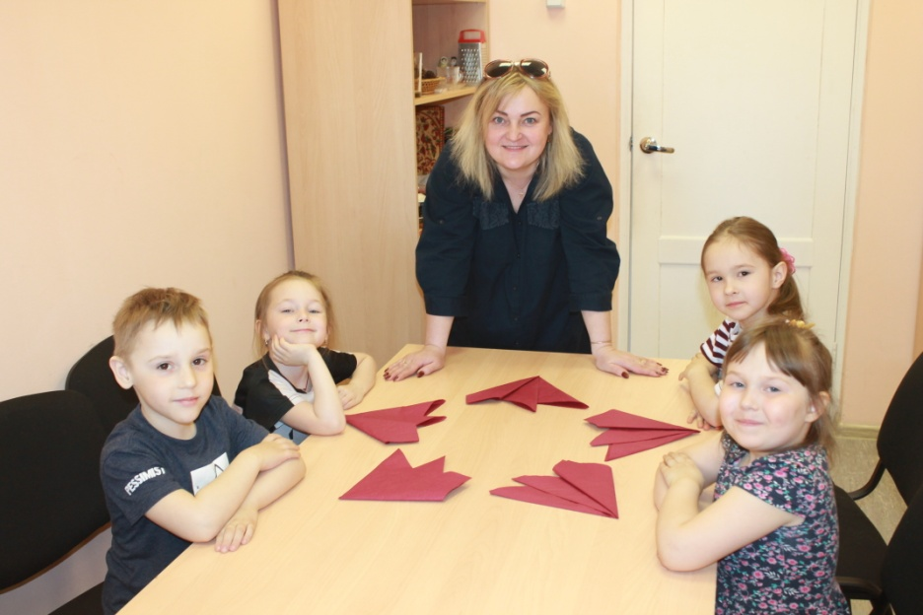
Мастер-класс по складыванию салфеток для сервировки стола
09 апреля 2021
«Конвертик для столовых приборов» «Веер»

Slide 7
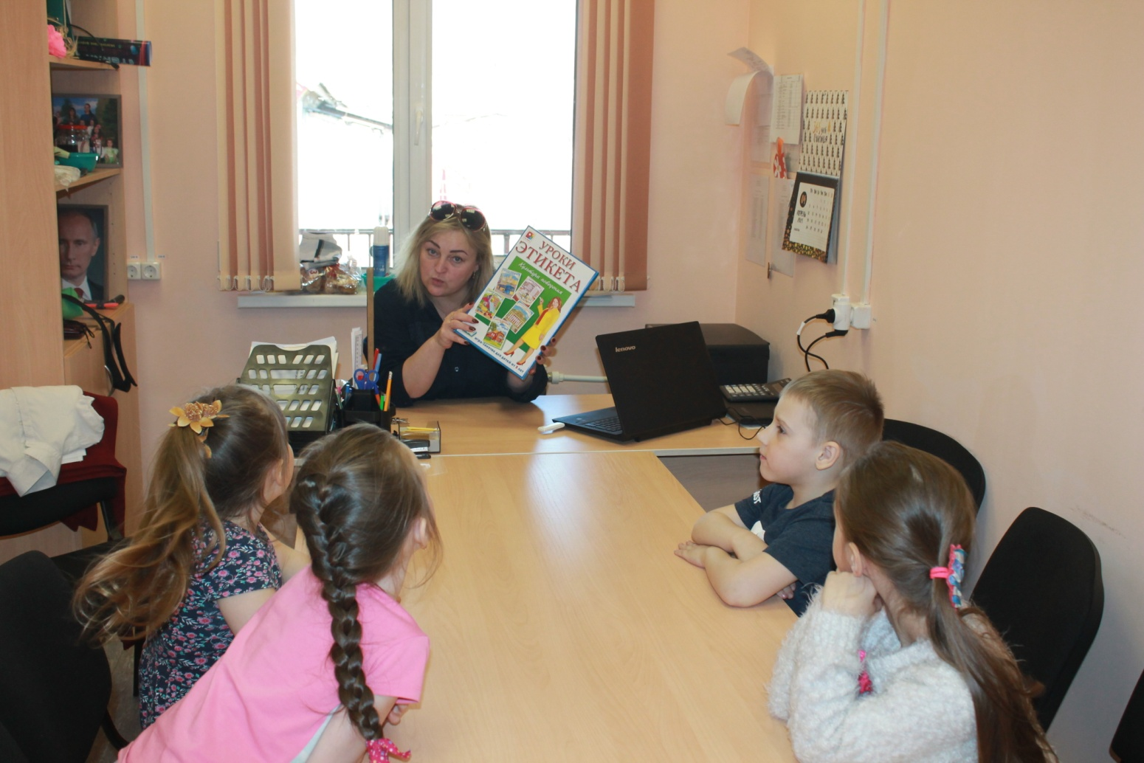
«Урок вежливости»
12 апреля 2021

Slide 8
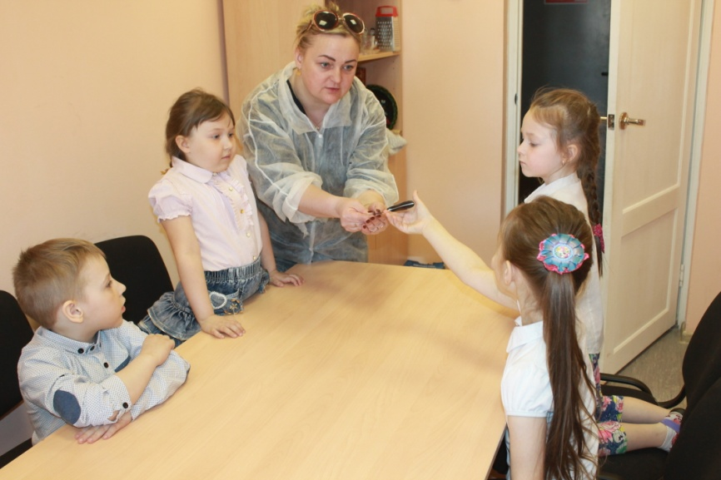
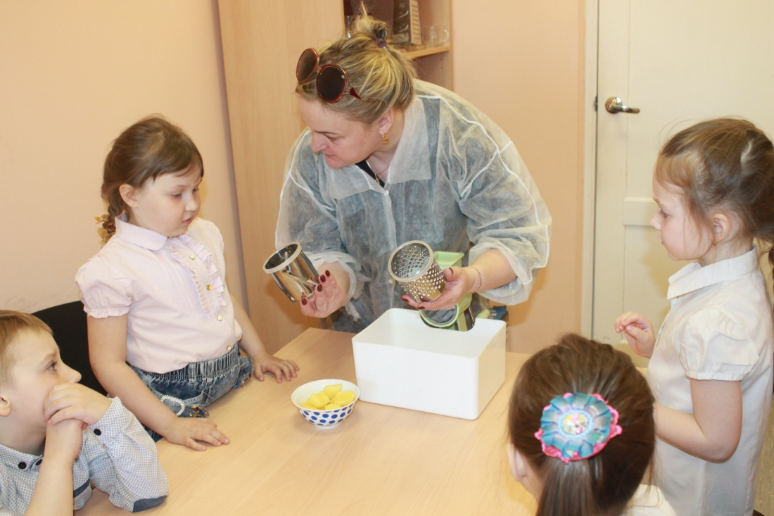
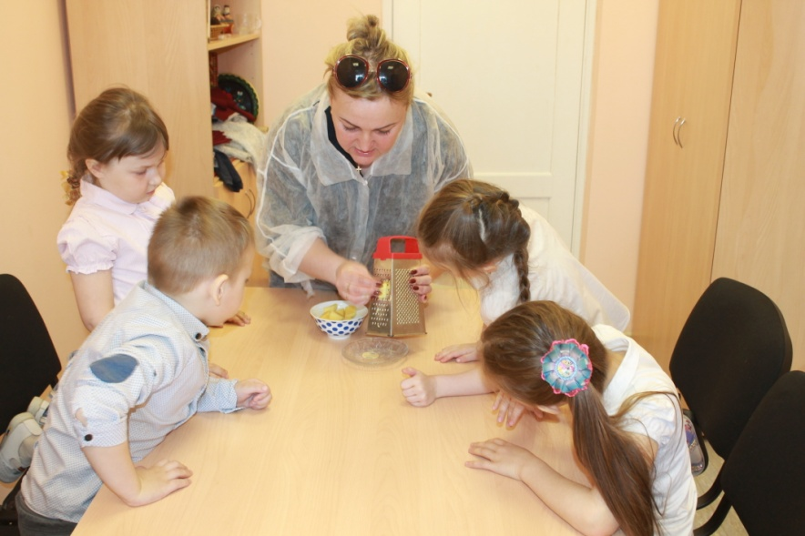
Инструктаж по технике безопасности
при работе с острыми предметами
16 апреля 2021

Slide 9
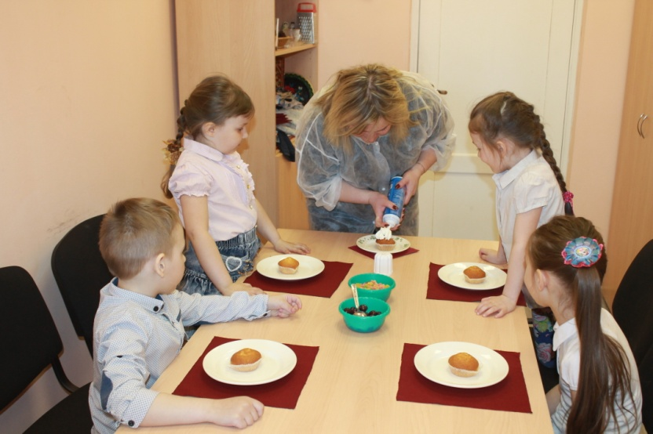
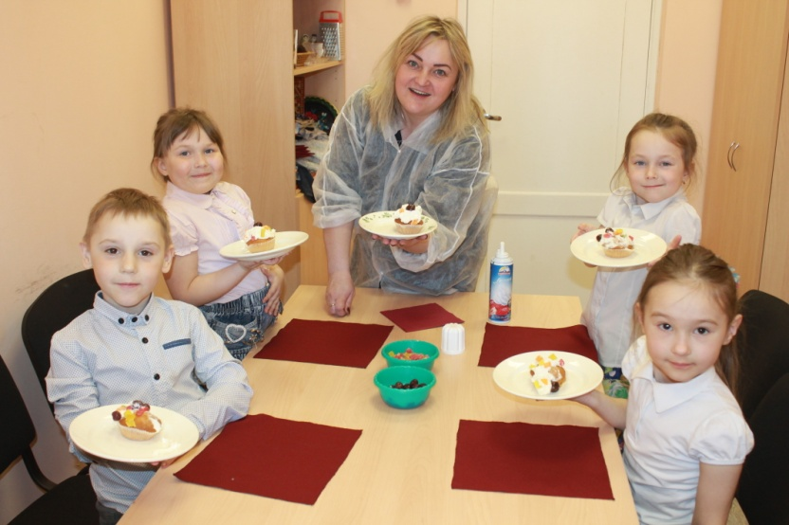
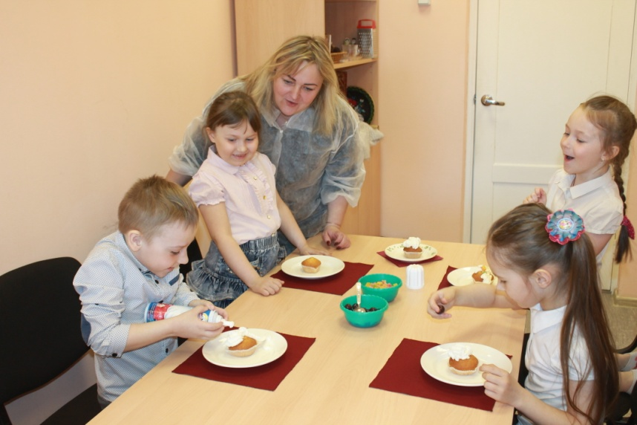
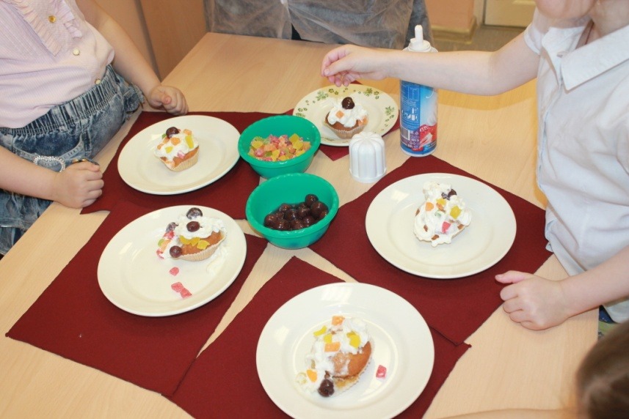
Развлечение « В ресторане «Ягодка»»
19 апреля 2021

Slide 10
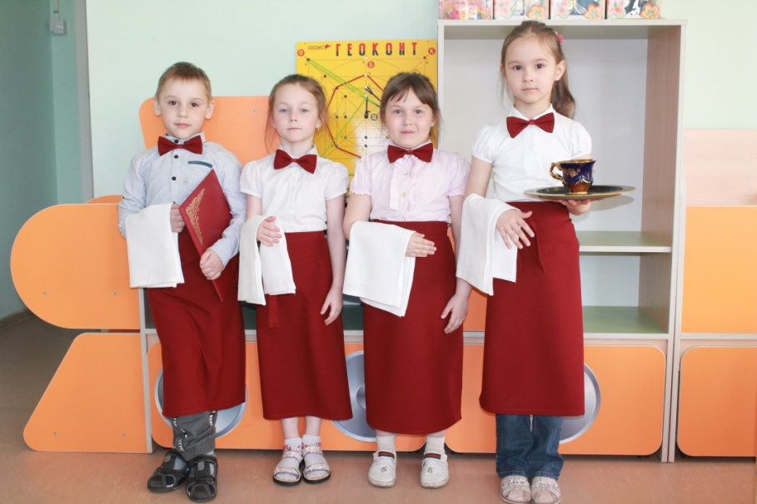
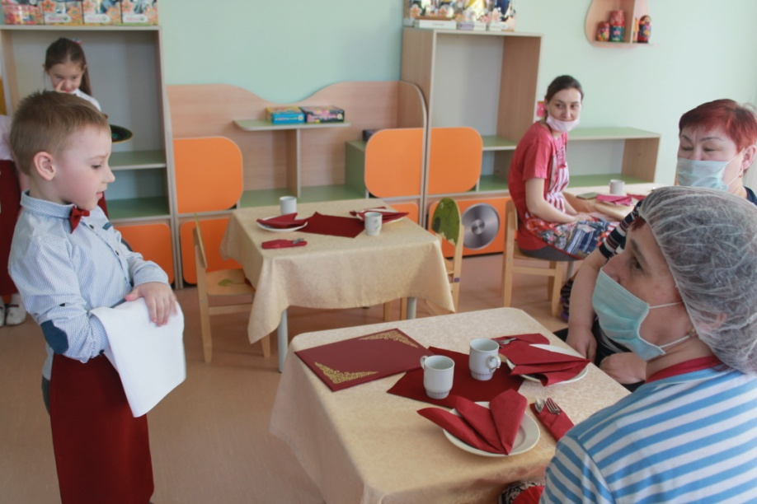
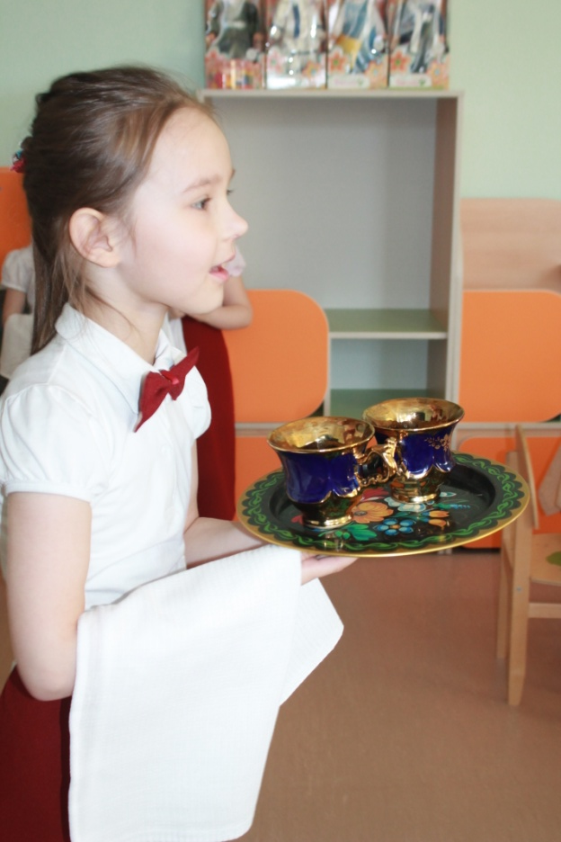
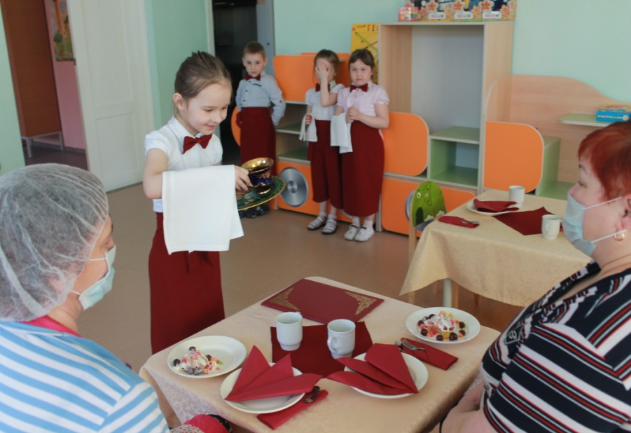
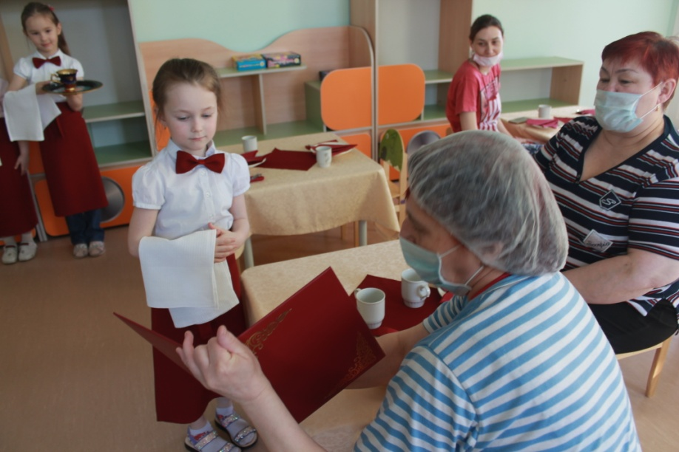
Практическое занятие «Я специалист!»
21 апреля 2021

Slide 11
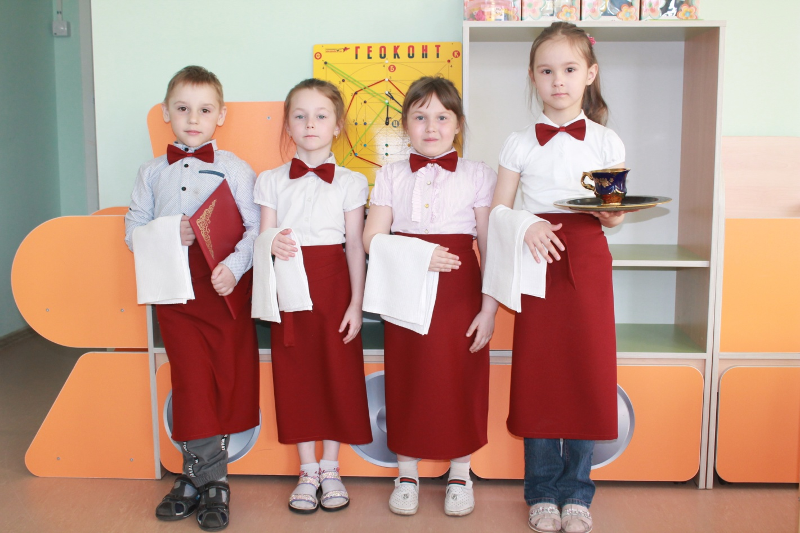
Подведение итогов
Очень интересный и плодотворный получился месяц.
Ребята получили огромное удовольствие!
Для них это было интересное приключение! Вживлялись в роль работников ресторана с большой радостью, изучили основные принципы работы и,
сразу все очень захотели стать официантами!!!

Slide 12
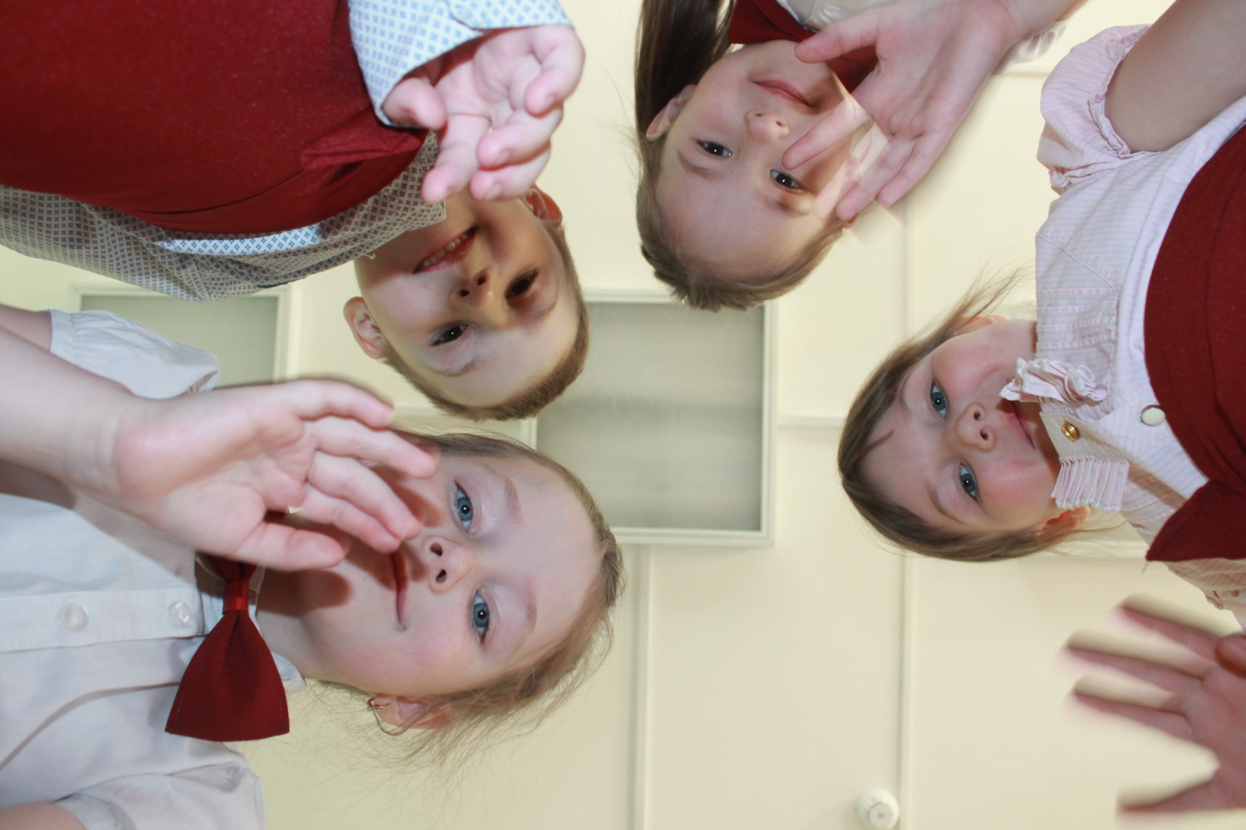
Спасибо за внимание!
До новых встреч!

